Slide 1
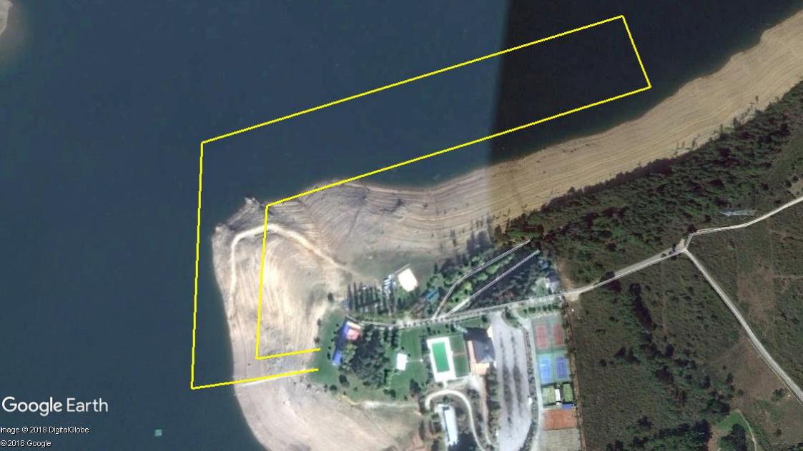
NATACIÓN
Natación 1 vuelta = 1.900m
Triatlón M.D. El Camino

Slide 2
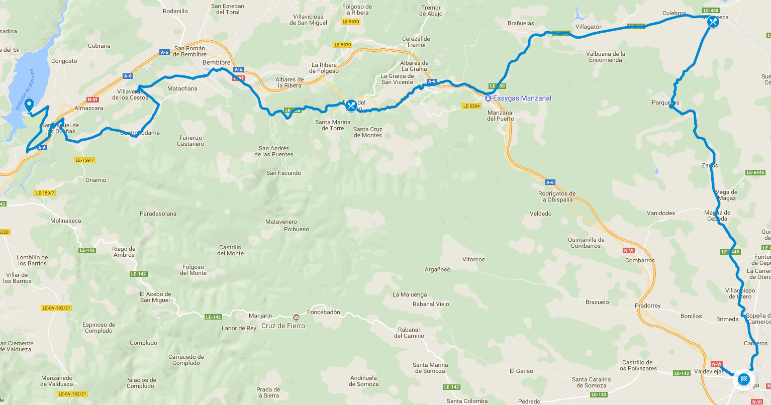
CICLISMO
Ciclismo 1 vuelta = 85 km
Triatlón M.D. El Camino

Slide 3
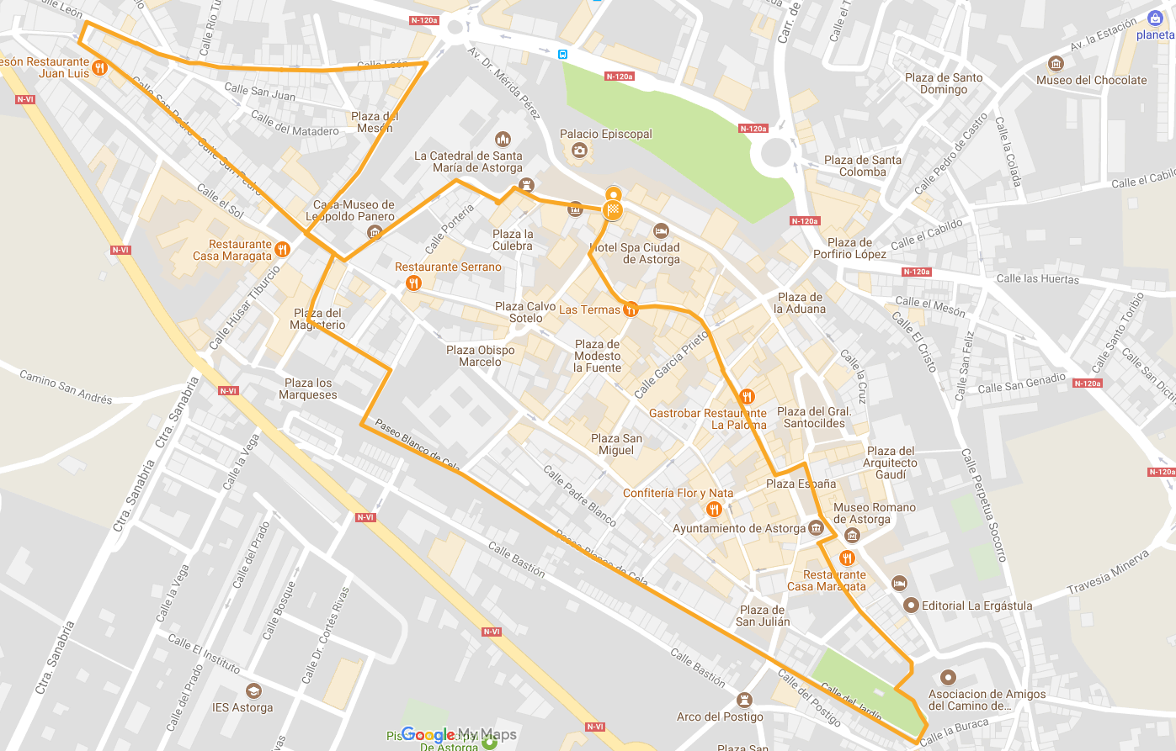
CARRERA A PIE
Carrera 6 vueltas = 18,300 km
Triatlón M.D. El Camino

